Slide 1


CHRYS CK
N’OUBLIE JAMAIS

Slide 2
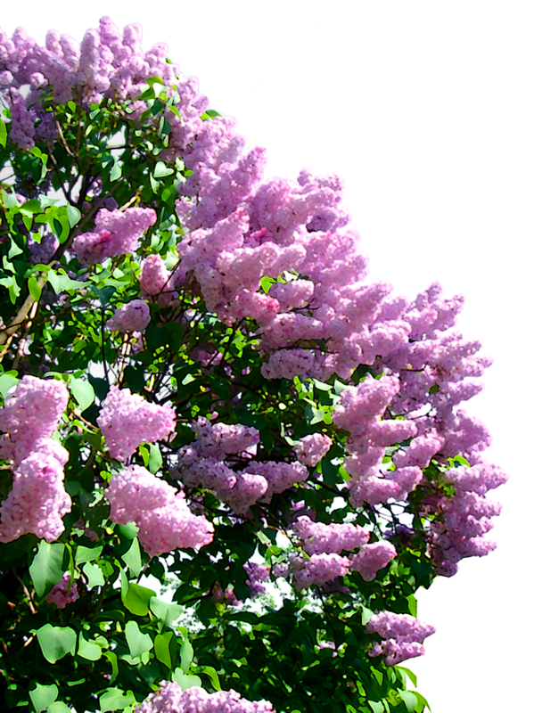
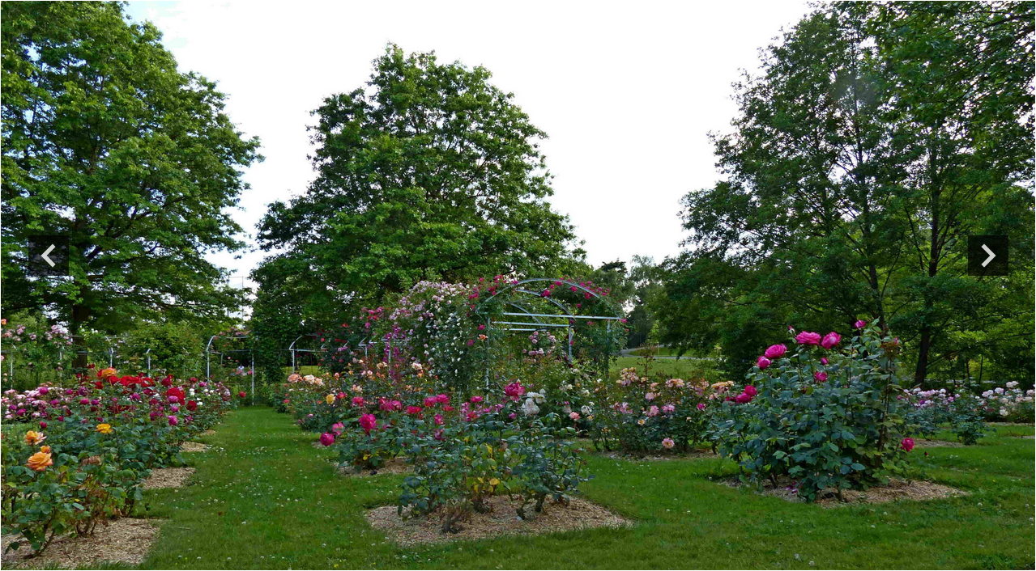
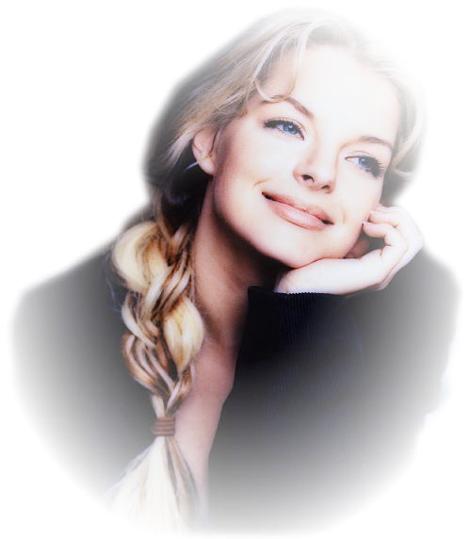
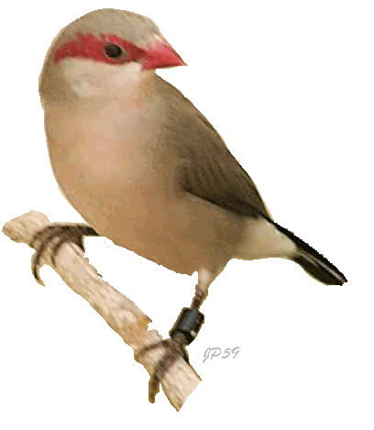
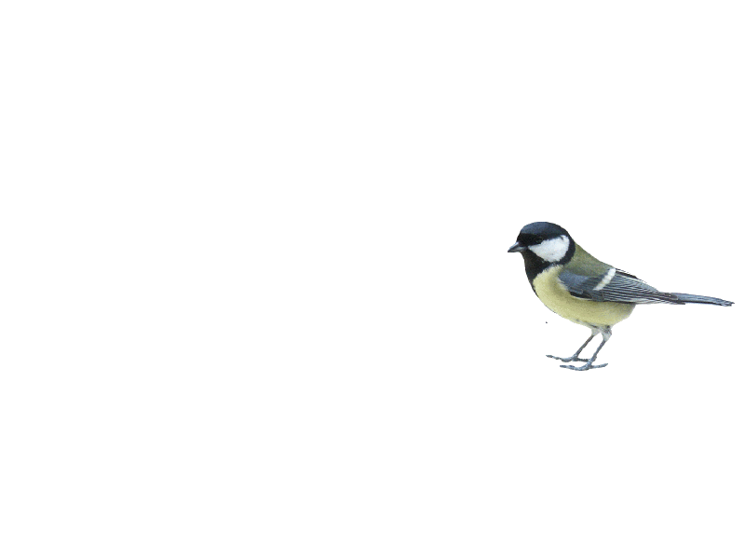
Tous les oiseaux chantaient ce jour la
Ca sentait bon les premiers lilas
Et ce printemps qui dansait partout
C'était pour nous, c'était pour nous

Slide 3
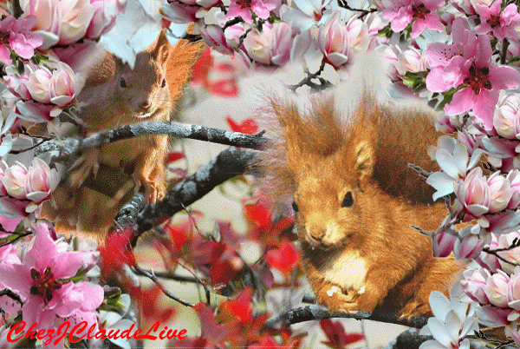

Rien que pour nous
Qu'en ce beau jour
Tous les rêves d'amour
Se donnaient rendez-vous

Slide 4



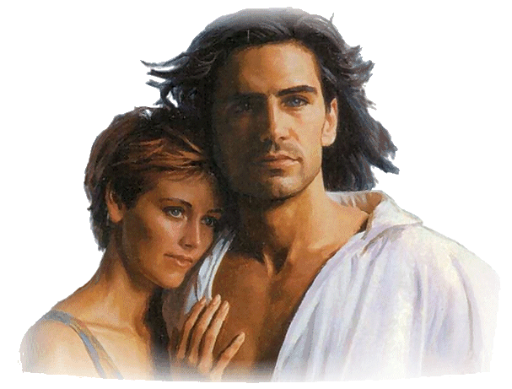
N'oublie jamais le jour ou l'on s'est connu
Si tu l'oubliais mon bonheur serait perdu
J'avais mon bras qui s'appuyait sur ton bras
Et le ciel de Mai semait des bouquets de rêves

Slide 5



Un ciel si bleu, je n'en croyais pas mes yeux
J'avais peur que tant de joie soudain s'achevé
Et pour la première fois
J'ai compris combien je t'aimais
N'oublie, n'oublie jamais

Slide 6
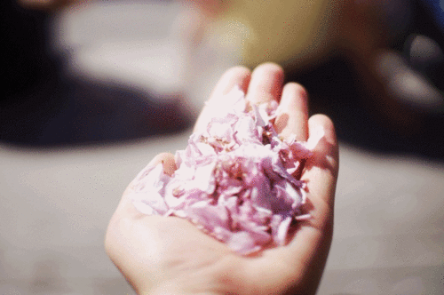
Un tendre aveu amoureux
C’est un bonheur merveilleux
En ce doux moment délicieux
D’être aimer c’est fabuleux
Tant pis si tu m’aimes un peu
Moi, je t’aimerai pour deux
Désir d’amour, si tu le veux
Viens dans mes rêves bleus
Par mes baisers voluptueux
Je te parerai d’amour soyeux
En de tendres ébats licencieux
T’attirer encore dans mes cieux
chrys@ck

Slide 7

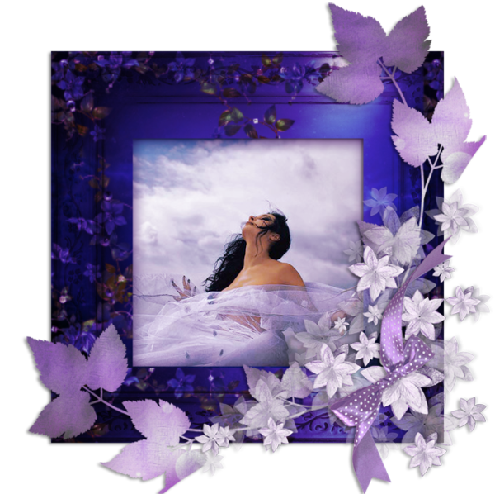
Un ciel si bleu, je n'en croyais pas mes yeux
J'avais peur que tant de joie soudain s'achevé
Et pour la première fois
J'ai compris combien je t'aimais
N'oublie, n'oublie jamais

Slide 8



N'oublie jamais
N'oublie jamais
Jamais...
GINETTE RENO
1 photo perso
Gifs du net
Rajout tubs
Effets de ma création
Poésie chrys@ck
Merci de respecter
Mes droits d’auteur
CREATION CHRYSANGE
http://poetessechrys.vip-blog.com/

